Slide 1
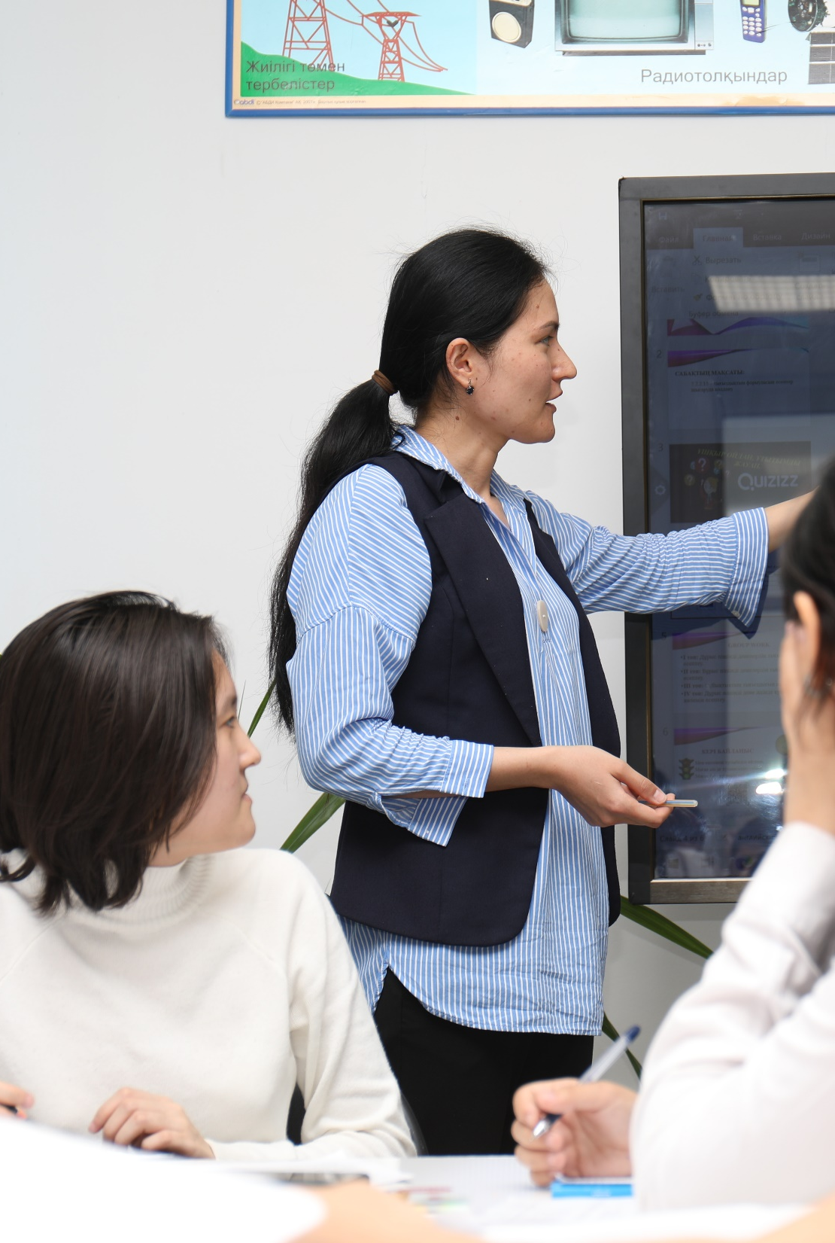

АТТЕСТАЦИЯ
ПЕДАГОГОВ

Slide 2



В образовательном процессе ключевой фигурой является педагог. Следует и далее повышать его статус, авторитет в обществе….
В этой сфере нет раз и навсегда застывших правил. Но, в любом случае, требования к учителям должны быть высокие.
Президент РК К.Токаев
ЦЕЛЬ И ЗАДАЧИ АТТЕСТАЦИИ
ЦЕЛЬ:
обеспечение непрерывности профессионального развития педагогов
ЗАДАЧИ:
выявление профессиональных достижений и перспектив для обеспечения непрерывности профессионального развития
определение соответствия педагогов квалификационным характеристикам на основе оценки профессиональных компетенций
стимулирование педагогов к непрерывному образованию, самообразованию, повышению квалификации
раскрытие перспектив использования потенциальных профессиональных возможностей педагогов
повышение эффективности и качества педагогического труда

Slide 3

Аттестация – процедура, проводимая с целью определения соответствия педагога занимаемой должности; процедура присвоения (подтверждения) квалификационной категории, проводимая с целью определения уровня профессиональной компетентности педагога, по результатам которой присваивается (подтверждается) квалификационная категория.
ПРАВИЛА АТТЕСТАЦИИ ПЕДАГОГОВ
Национальная платформа непрерывного профессионального развития педагога (далее – Платформа) – информационная система с данными личного кабинета педагога и документов его профессиональной деятельности, подтверждающих достижения педагога и обучающихся, обобщение (трансляцию) опыта, сведения о повышении квалификации

Slide 4



АТТЕСТАЦИОННЫЙ ПЕРИОД
АТТЕСТАЦИЯ ПЕДАГОГОВ проводится не реже
одного раза в пять лет
в соответствии с подпунктом 3) пункта 1 статьи 15 Закона Республики Казахстан
"О статусе педагога".
РУКОВОДИТЕЛИ организаций образования, руководители методических кабинетов (центров), проходят аттестацию
один раз в три года
в соответствии с пунктом 5 статьи 44 Закона Республики Казахстан "Об образовании" и настоящими Правилами.
ЗАМЕСТИТЕЛИ РУКОВОДИТЕЛЯ
организаций образования, заместители руководителя, методисты методического кабинета (центра), руководители (заведующие) отделов, методического кабинета (центра) проходят аттестацию
один раз в три года
в соответствии с настоящими Правилами.

Slide 5



ЭТАПЫ АТТЕСТАЦИИ
АТТЕСТАЦИЯ ВКЛЮЧАЕТ В СЕБЯ СЛЕДУЮЩИЕ ЭТАПЫ:
ДЛЯ ПЕДАГОГОВ:
ДЛЯ РУКОВОДИТЕЛЕЙ организаций образования и руководителей методических кабинетов (центров):
ДЛЯ ЗАМЕСТИТЕЛЕЙ РУКОВОДИТЕЛЕЙ
организации образования, заместителя руководителя методического кабинета (центра):
ОЗП (за исключением мастеров производственного обучения и преподавателей по специальным дисциплинам организаций технического и профессионального, послесреднего образования, педагогов, определенных пунктом 16 настоящих Правил)
комплексное аналитическое обобщение результатов деятельности.
ОЗП
аналитическое обобщение исполнения ключевых показателей деятельности
аналитическое обобщение исполнения ключевых показателей деятельности
ДЛЯ РУКОВОДИТЕЛЕЙ (заведующих) отделов и МЕТОДИСТОВ методических кабинетов (центров):
ОЗП
аналитическое обобщение исполнения ключевых показателей деятельности

Slide 6
КОМПЛЕКСНОЕ АНАЛИТИЧЕСКОЕ ОБОБЩЕНИЕ ИТОГОВ ДЕЯТЕЛЬНОСТИ
ТЕКУЩАЯ СИТУАЦИЯ
ПРЕДЛОЖЕНИЕ
Формирование педагогом портфолио в бумажном/ электронном формате (11 видов документов)
Сроки рассмотрения документов (портфолио) педагогов - до 6 месяцев
Формирование портфолио педагогов на Национальной платформе непрерывного профессионального развития педагога «Ұстаз» (без участия педагога)
Подача заявления через ПЭП, ЦОН
Срок оказания услуги – от 1 до 7 рабочих дней
Системное (ежегодное) формирование документов (портфолио) педагогов на платформе через интеграцию с соответствующими базами данных
Через ПЭП поступает в АРМ ГУ (НОБД) Школа, Колледж, УО, МП
Через ЦОН: курьерская доставка документов в Школу, Колледж, УО, МП
Самостоятельная подача аттестуемым педагогом заявления через личный кабинет на платформе
Несколько этапов рассмотрения документов:
Экспертный совет (предоставляет рекомендации)
Аттестационная комиссия (пересматривает)
Рассмотрение материалов педагогов аттестационной комиссией (предоставляется доступ в личный кабинет педагога на Платформе)

Slide 7

ПОРЯДОК ПРИСВОЕНИЯ (ПОДТВЕРЖДЕНИЯ) КВАЛИФИКАЦИОННЫХ КАТЕГОРИЙ ПЕДАГОГАМ
Порядок очередного присвоения (подтверждения) квалификационных категорий педагогам
Освобождаются от сдачи ОЗП и проходят комплексное обобщение результатов деятельности (аналитическое исполнение ключевых показателей деятельности)
ПЕДАГОГИ при:
подтверждении ранее присвоенной квалификационной категории
присвоении квалификационной категории «педагог-исследователь», «педагог-мастер»
наличии 30 (тридцати) и более лет педагогического стажа
РУКОВОДИТЕЛИ ОРГАНИЗАЦИЙ ОБРАЗОВАНИЯ, РУКОВОДИТЕЛИ МЕТОДИЧЕСКИХ КАБИНЕТОВ (ЦЕНТРОВ), РУКОВОДИТЕЛИ (ЗАВЕДУЮЩИЕ) ОТДЕЛОВ И МЕТОДИСТЫ МЕТОДИЧЕСКИХ КАБИНЕТОВ (ЦЕНТРОВ) при:
подтверждении ранее присвоенной квалификационной категории
присвоении квалификационной категории «руководитель-лидер», «методист первой квалификационной категории»

Slide 8


ГЛАВА 2. ПАРАГРАФ 1.
18. Решение по присвоению (подтверждению) педагогам квалификационных категорий принимается Комиссией.
КОМИССИЯ ПРИНИМАЕТ ОДНО ИЗ СЛЕДУЮЩИХ РЕШЕНИЙ:
1.
соответствует заявляемой квалификационной категории;
2.
не соответствует заявляемой квалификационной категории (соответствует действующей квалификационной категории или соответствует категории ниже действующей).
19. При принятии решения «не соответствует заявляемой квалификационной категории» педагогу присваивается квалификационная категория в соответствии с результатами ОЗП и комплексного аналитического обобщения итогов деятельности.

Slide 9



ГЛАВА 2. ПАРАГРАФ 2. Порядок досрочного присвоения квалификационных категорий педагогам
Порядок досрочного присвоения квалификационной категории будет действовать до начала функционирования Платформы
44. С начала функционирования Платформы Аттестационная Комиссия соответствующего уровня вправе вынести решение о досрочном присвоении квалификационной категории в случае ежегодного (непрерывного в течение 2 лет) выполнения педагогом показателей эффективности деятельности выше действующей квалификационной категории.
В случае досрочного присвоения квалификационной категории «педагог-модератор», «педагог-эксперт» педагог предоставляет сертификат о прохождении ОЗП с достижением порогового уровня для квалификационной категории «педагог-модератор», «педагог-эксперт» соответственно.

Slide 10

ГЛАВА 2. ПАРАГРАФ 3.
Порядок присвоения квалификационной категории педагогам по упрощенному порядку
51. Педагогам, принятым на работу в соответствии с Постановлением Правительства Республики Казахстан от 13 июня 2022 года № 390 «Об утверждении Правил привлечения лучших педагогов с соответствующим пакетом мер поддержки для регионов, имеющих дефицит учителей (Специальная программа)», на основании заявления присваивается квалификационная категория без прохождения процедуры аттестации:
выпускникам организаций высшего, послевузовского образования – «педагог-модератор»
имеющим квалификационную категорию «педагог-эксперт», «педагог-исследователь» -
на один уровень выше
При переходе в другую организацию образования педагоги проходят процедуру подтверждения квалификационной категории, присвоенной в рамках Специальной программы.
Очередная аттестация проводится в сроки, определяемые настоящими Правилами.
52. Педагогам, прошедшим обучение по программе отбора и подготовки лидеров изменений в образовании и вошедших в кадровый резерв, при назначении на должность присваивается квалификационная категория «руководитель-лидер» без прохождения процедуры аттестации.

Slide 11
ГЛАВА 2. ПОРЯДОК ПРОВЕДЕНИЯ ОЗП
59. Результат ОЗП считается положительным при достижении пороговых уровней для:
ПЕДАГОГОВ
РУКОВОДИТЕЛЕЙ организаций образования (методических кабинетов (центров), руководителей (заведующих) отделов - 70 %
МЕТОДИСТОВ методических кабинетов (центров) – 70 %
квалификационной категории «педагог-модератор» – 60 %;
квалификационной категории «педагог-эксперт» – 70 %;

Slide 12
ОЦЕНКА ЗНАНИЙ ПЕДАГОГОВ
ТЕКУЩАЯ СИТУАЦИЯ
ПРЕДЛОЖЕНИЕ
Проводится после рассмотрения портфолио педагогов
Проводится до рассмотрения материалов комплексного аналитического обобщения результатов деятельности
1. Тестирование - (один тест для всех категорий)
Предметные знания – 30 заданий
Методика обучения – 20 заданий
Итого – 50 заданий
Тестирование - (3 уровня сложности заданий)
Предметные знания – 100 заданий
2. Написание эссе – 250-300 слов
(не учитывается при аттестации)
Исключается
При присвоении (подтверждении) квалификационной категории все педагоги проходят процедуру ОЗП
Процедуру ОЗП проходят педагоги, претендующие на присвоение квалификационной категории «педагог-модератор», «педагог-эксперт»
Пороговый уровень прохождения ОЗП
«Педагог» | 50 %
«Педагог-модератор» | 60 %
«Педагог-эксперт» | 70 %
«Педагог-исследователь» | 80 %
«Педагог-мастер» | 90 %
Пороговый уровень прохождения ОЗП
«Педагог-модератор» | 60 %
«Педагог-эксперт» | 70 %
Педагоги могут проходить процедуру ОЗП 2 раза в календарный год бесплатно.
Педагоги могут проходить процедуру ОЗП:
в течение года согласно графику, утверждённому уполномоченным органом в области образования
1 раз бесплатно, 1 раз – на платной основе

Slide 13




ГЛАВА 3. ПАРАГРАФ 2. Порядок комплексного аналитического обобщения результатов деятельности
Материалы педагога для комплексного аналитического обобщения результатов деятельности формируются на Платформе (с начала функционирования) через интеграцию документов (сведений) по направлениям деятельности педагога из различных баз данных: успеваемости и качеству обучения обучающихся; достижениям обучающихся (воспитанников) и педагогов в конкурсах, олимпиадах, соревнованиях, чемпионатах; обобщению (трансляции) опыта, разработке методических материалов, взаимодействию в педагогическом сообществе, повышению квалификации.
Доступ к личному кабинету педагога на Платформе предоставляется педагогу, ответственному лицу аттестующего органа, Комиссии
без права загружать материалы
Платформа ежегодно системно пополняется для стимулирования педагогов к профессиональной активности
До начала функционирования платформы материалы комплексного аналитического обобщения результатов деятельности педагога формируются организацией образования и направляются в Комиссию соответствующего уровня на электронных носителях или бумажном формате.
87. Комиссия на Платформе проводит комплексное аналитическое обобщение результатов деятельности в соответствии с Критериями оценивания и показателями эффективности деятельности педагога согласно приложению 12 к настоящим Правилам.
До начала функционирования платформы Комиссия рассматривает материалы комплексного аналитического обобщения результатов деятельности педагога в электронном или бумажном формате.

Slide 14
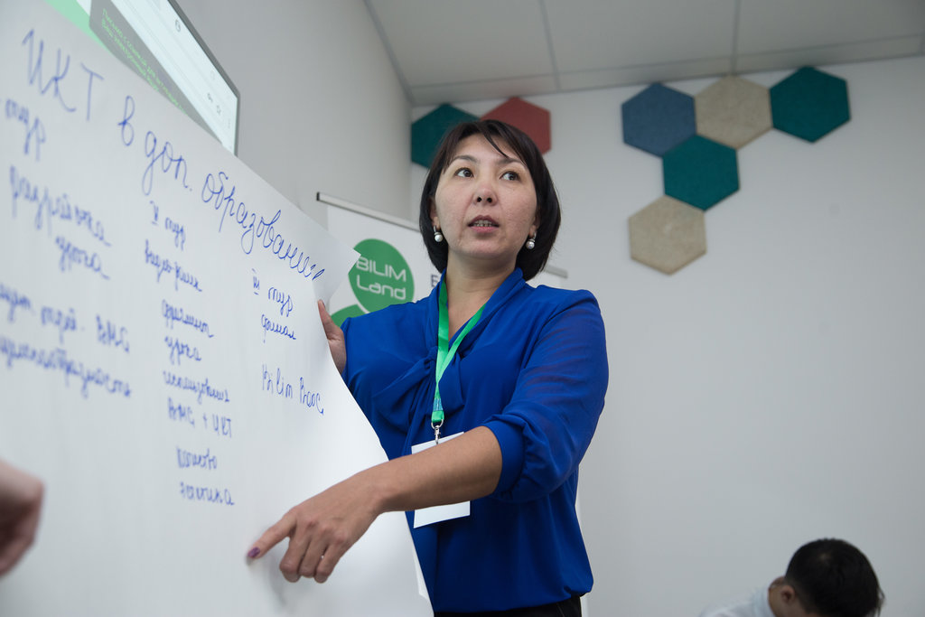
КРИТЕРИИ ОЦЕНИВАНИЯ И ПОКАЗАТЕЛИ ЭФФЕКТИВНОСТИ ДЕЯТЕЛЬНОСТИ ПЕДАГОГА ОРГАНИЗАЦИИ СРЕДНЕГО ОБРАЗОВАНИЯ
КРИТЕРИИ
БАЛЛЫ
ПОКАЗАТЕЛИ
Доля от общей оценки
13 %
2 показателя
Kundelik.kz Талдау, НЦТ
30 %
5 показателей
Автоматизированный лист оценивания
8 %
5 показателей
Daryn.kz, База данных УО
8 %
5 показателей
Daryn.kz, База данных УО
40 %
20 показателей
База данных УО, НАО
1%
Наличие
ЕБДС , (Өрлеу, ЦПМ)
обязательно
Итого: 136
Вы соответствуете категории "педагог-эксперт"
*Ежегодно Платформа автоматически считает баллы за деятельность педагога. Отслеживается активность педагога в соответствии с квалификационной категорией. Таким образом формируется накопительный балл

Slide 15












НАЦИОНАЛЬНАЯ ПЛАТФОРМА НЕПРЕРЫВНОГО ПРОФЕССИОНАЛЬНОГО РАЗВИТИЯ ПЕДАГОГА
Личный кабинет педагога
Логин
Постоянное пополнение
Посредством интеграции Профиля педагога с различными базами данных, содержащих личные данные и сведения о деятельности педагогов
Пароль
Согласен (на) на обработку данных
Основные вкладки
Личные сведения
Образование, место работы, предмет, стаж работы, категория, результат ОЗП, КПК
Мониторинг качества обучения
Результаты качества знаний. Результаты МОДО
Наблюдение практики
Листы наблюдения урока/занятия/мероприятия
https://docs.google.com/forms/d/e/1FAIpQLSekNCQ_wKJ3Fw8NMprlHJI17mGuQY78GNbdvvd4s2rCHRlnBg/viewform?usp=sf_link
Достижения обучающихся (воспитанников)
Свидетельство участия (сертификат, грамота, диплом, благодарственное письмо) в олимпиадах, соревнованиях, конкурсах
Достижения педагога
Свидетельство участия (сертификат, грамота, диплом, благодарственное письмо) в олимпиадах, соревнованиях, конкурсах
Обобщение (трансляция)
лучших педагогических практик
Свидетельство обобщения, трансляции (сертификат, протокол, приказ),
свидетельство участия в творческих (экспертных, рабочих) группах
(протокол учебно-методического совета)
База данных УО
Заявление на аттестацию
Заявление на ОЗП
Решение аттестационной комиссии
https://miro.com/app/board/uXjVMqEDH7w=/

